Slide 1


Do you have your:
Pens?
Textbook/ workbook?
Devices?
Water?
Put everything else in your locker now.
When you are done, sit down and show me you are ready to learn!

Slide 2

C’est où chez toi ?
Unité 5 – Leçon 1

Slide 3

In Unit 4, we learnt how to :
Talk about sport we practice
Ask questions
Explain why we practice sport
Present a athlete
Let’s see how we can use these skills to build new ones !

Slide 4
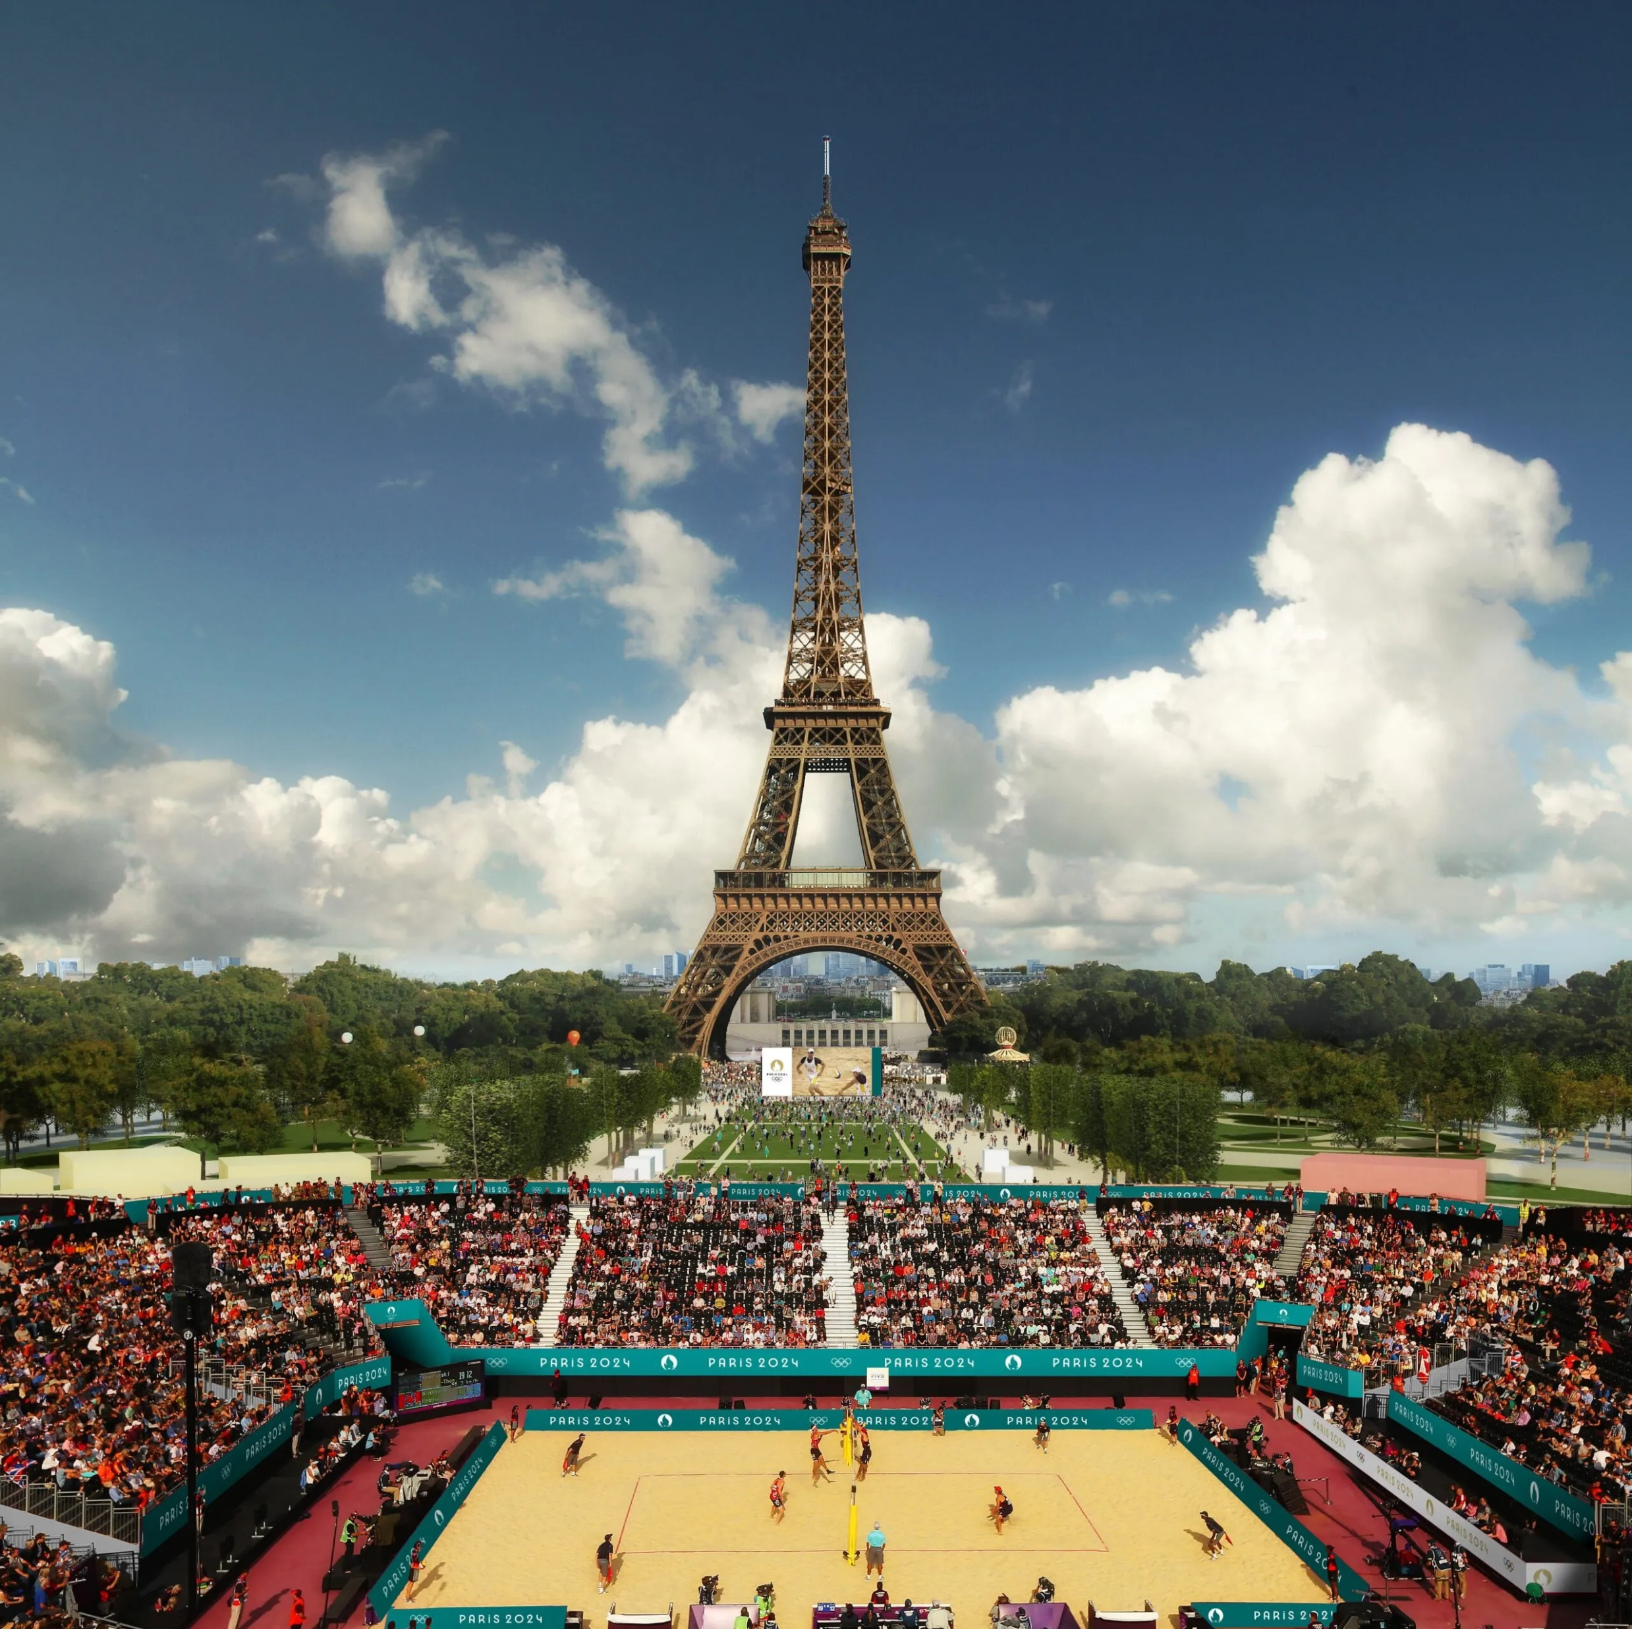

Progress check
Start
I. Starter
II. Comp. texte
III. Voc: ville
IV. Gr: question lieu
V. Gr: adresse
VII. Phonétique
VIII. Production
VI. Gr: chemin
nouveau
déjà vu
À Paris, la capitale de la France, il y a vingt arrondissements disposés en escargot ! La Seine est la rivière qui traverse la ville.
Les Jeux Paralympiques Paris 2024 se déroulent dans plusieurs lieux de la ville !
Trouve où se déroulent les matchs de tennis fauteuil et l’épreuve de para marathon ! (cf QR code)
https://www.paris2024.org/fr/sites-de-competition/
Notes:
Use another color when completing to highlight the progress

Slide 5
I. Starter
I. Starter
II. Comp. texte
III. Voc: ville
IV. Gr: question lieu
V. Gr: adresse
VII. Phonétique
VIII. Production
VI. Gr: chemin
Les arrondissements parisiens

Slide 6
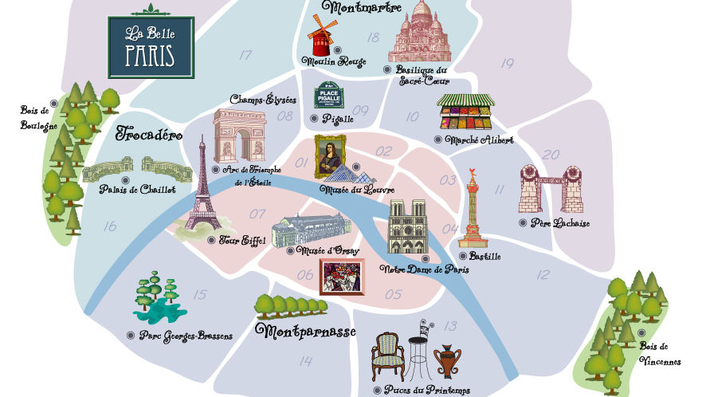
I. Starter
II. Comp. texte
III. Voc: ville
IV. Gr: question lieu
V. Gr: adresse
VII. Phonétique
VIII. Production
VI. Gr: chemin

Slide 7
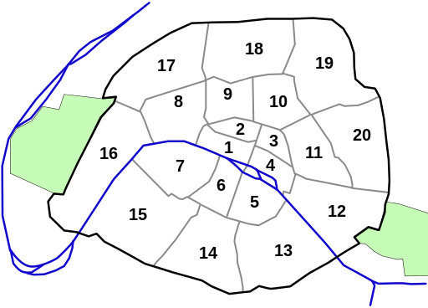
I. Starter
II. Comp. texte
III. Voc: ville
IV. Gr: question lieu
V. Gr: adresse
VII. Phonétique
VIII. Production
VI. Gr: chemin

Slide 8
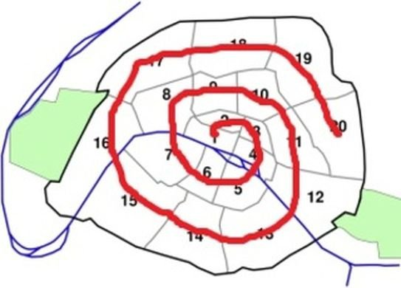
I. Starter
II. Comp. texte
III. Voc: ville
IV. Gr: question lieu
V. Gr: adresse
VII. Phonétique
VIII. Production
VI. Gr: chemin

Slide 9
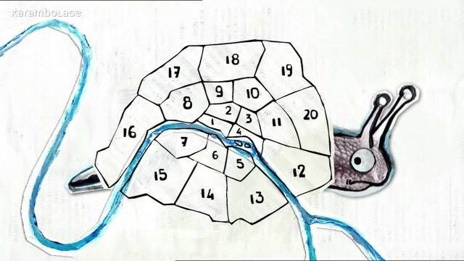
I. Starter
II. Comp. texte
III. Voc: ville
IV. Gr: question lieu
V. Gr: adresse
VII. Phonétique
VIII. Production
VI. Gr: chemin

Slide 10

Découvre l’histoire des arrondissements parisiens !
I. Starter
II. Comp. texte
III. Voc: ville
IV. Gr: question lieu
V. Gr: adresse
VII. Phonétique
VIII. Production
VI. Gr: chemin
La Tour Eiffel est dans quel arrondissement ?
Où sont les arrondissements riches et les arrondissements pauvres? Pourquoi ?
Quel est le cliché du 13ème arrondissement ?
Pourquoi est-ce que les arrondissements sont disposés en escargot ?

Slide 11
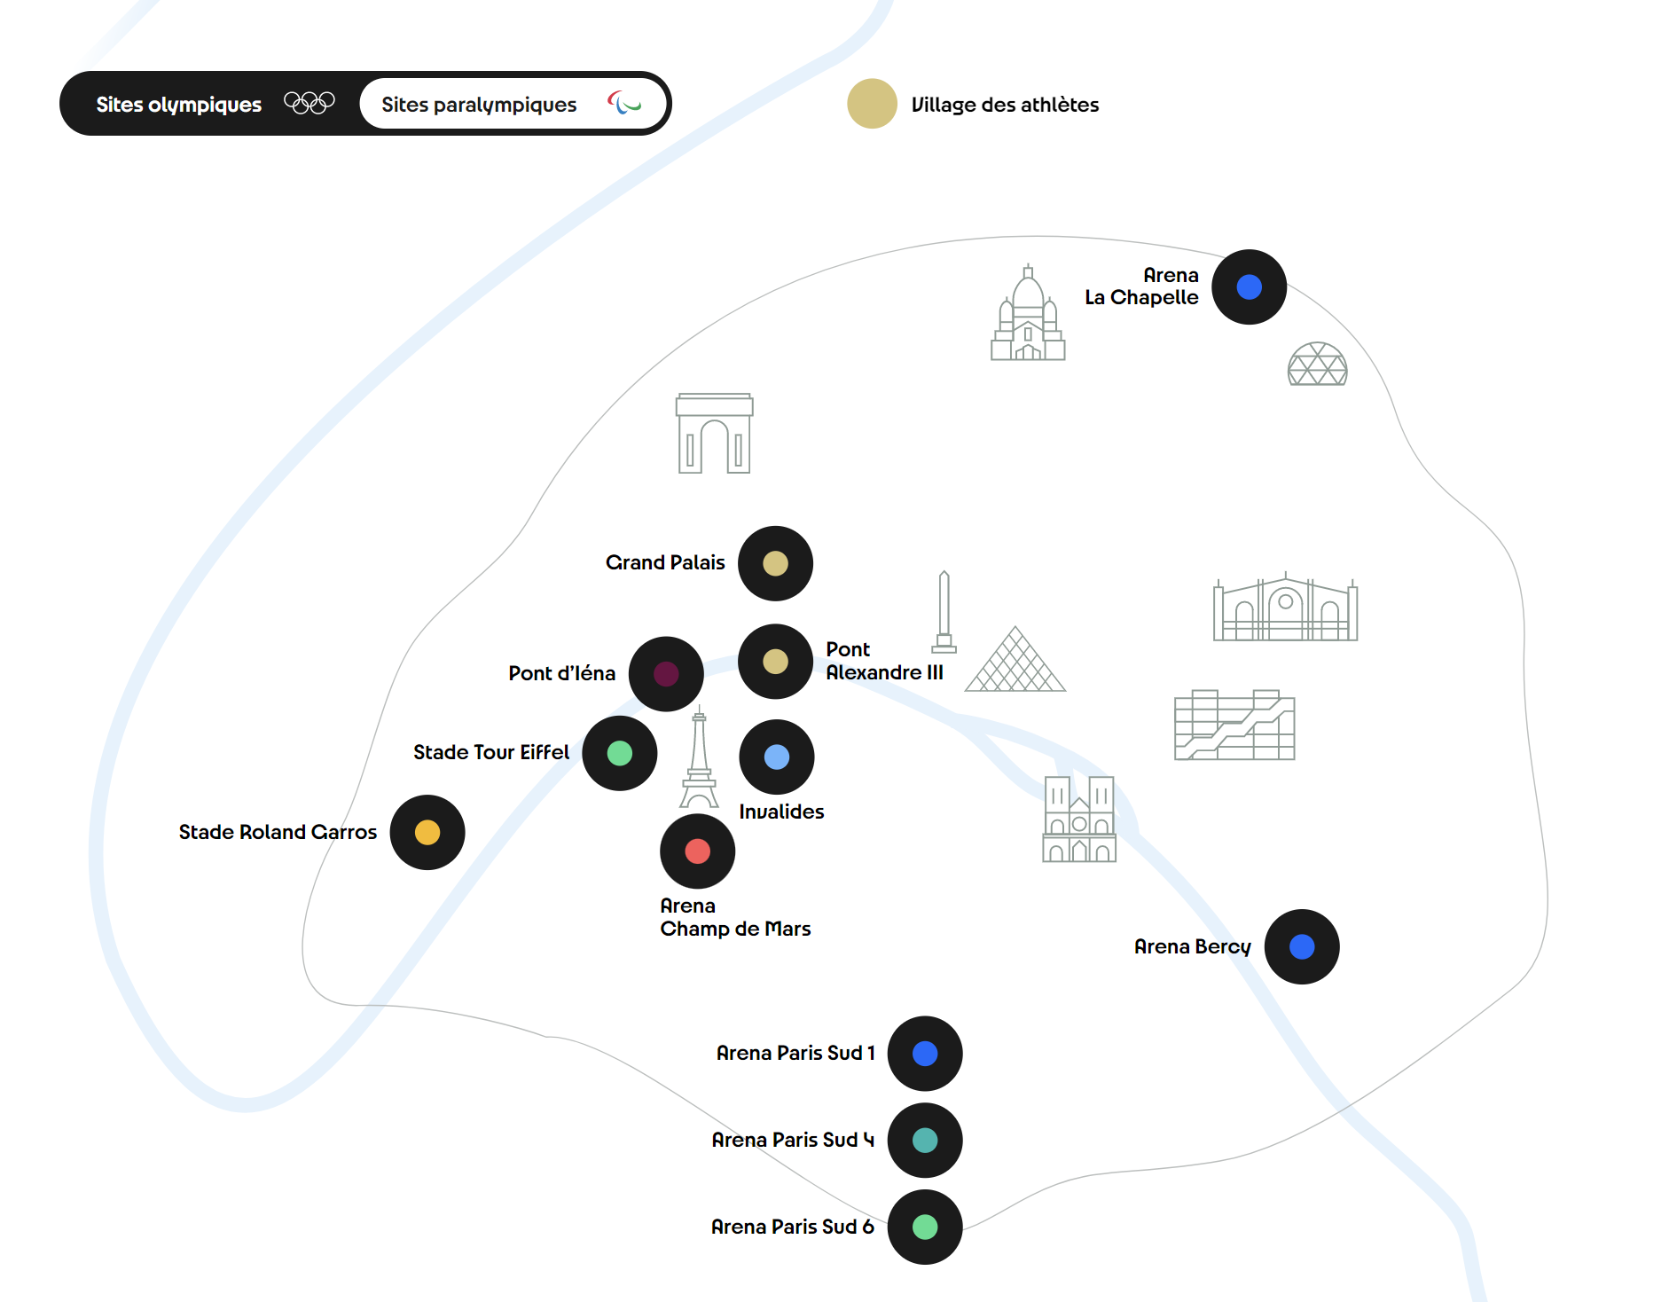
I. Starter
II. Comp. texte
III. Voc: ville
IV. Gr: question lieu
V. Gr: adresse
VII. Phonétique
VIII. Production
VI. Gr: chemin

Slide 12



Learning objectives : À la fin de la leçon
I. Starter
II. Comp. texte
III. Voc: ville
IV. Gr: question lieu
V. Gr: adresse
VII. Phonétique
VIII. Production
VI. Gr: chemin
Grammaire
Culture
Vocabulaire
Notes:
Guidage pour les objectifs en GG

Slide 13
À la fin de la leçon…
I. Starter
II. Comp. texte
III. Voc: ville
IV. Gr: question lieu
V. Gr: adresse
VII. Phonétique
VIII. Production
VI. Gr: chemin
Dire où j’habite
Demander et indiquer le chemin
Grammaire
- Poser une question sur un lieu
- Donner une adresse
- Indiquer un chemin
Culture
- Les arrondissements parisiens
Vocabulaire
- Les lieux de la ville

Slide 14
Learning outcomes
I. Starter
II. Comp. texte
III. Voc: ville
IV. Gr: question lieu
V. Gr: adresse
VII. Phonétique
VIII. Production
VI. Gr: chemin
ALL students MUST be able to tell where they live.
MOST students SHOULD be able to ask and give road directions.
SOME students COULD be able to describe their neighborhood

Slide 15
I. Starter
II. Comp. texte
III. Voc: ville
IV. Gr: question lieu
V. Gr: adresse
VII. Phonétique
VIII. Production
VI. Gr: chemin
Etapes de la leçon
I. Starter
Les arrondissements parisiens
II. Compréhension de texte
Recherche des phrases clés
III. Vocabulaire
IV. Grammaire
Donner une adresse
Les lieux de la ville
V. Grammaire
Poser une question sur un lieu
VI. Grammaire
VIII. Production
Demander et indiquer le chemin
VII. Phonétique
Indiquer un chemin

Slide 16
Progress check
End
I. Starter
II. Comp. texte
III. Voc: ville
IV. Gr: question lieu
V. Gr: adresse
VII. Phonétique
VIII. Production
VI. Gr: chemin
nouveau
déjà vu
À Paris, la capitale de la France, il y a vingt arrondissements disposés en escargot ! La Seine est la rivière qui traverse la ville.
Les Jeux Paralympiques Paris 2024 se déroulent dans plusieurs lieux de la ville !
Trouve où se déroulent les matchs de tennis fauteuil et l’épreuve de para marathon ! (cf QR code)
https://www.paris2024.org/fr/sites-de-competition/
Notes:
Use another color when completing to highlight the progress

Slide 17
Learning review
I. Starter
II. Comp. texte
III. Voc: ville
IV. Gr: question lieu
V. Gr: adresse
VII. Phonétique
VIII. Production
VI. Gr: chemin
Today, I have learned that …
Based on what we studied today, I want to know …

Slide 18
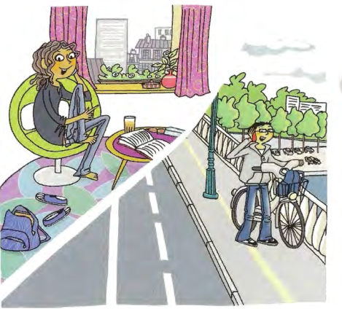
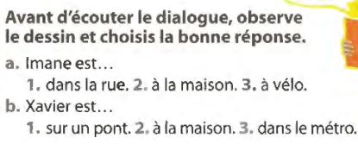

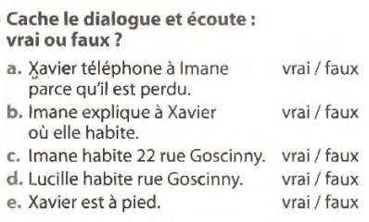
II. Compréhension de texte
I. Starter
II. Comp. texte
III. Voc: ville
IV. Gr: question lieu
V. Gr: adresse
VII. Phonétique
VIII. Production
VI. Gr: chemin

Slide 19
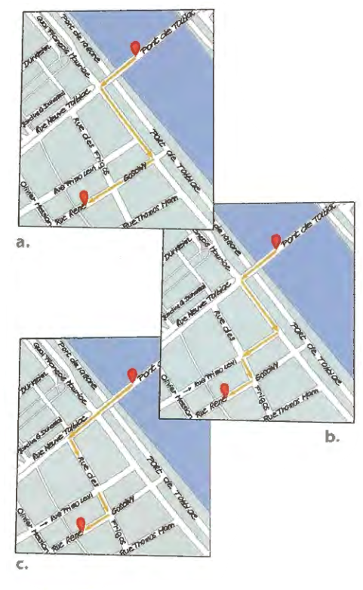

Compréhension de texte
I. Starter
II. Comp. texte
III. Voc: ville
IV. Gr: question lieu
V. Gr: adresse
VII. Phonétique
VIII. Production
VI. Gr: chemin

Slide 20
Compréhension détaillée
I. Starter
II. Comp. texte
III. Voc: ville
IV. Gr: question lieu
V. Gr: adresse
VII. Phonétique
VIII. Production
VI. Gr: chemin
Indiquer une direction | Les lieux de la ville | Poser une question sur un lieu | Indiquer la maison de quelqu’un
Tu traverses le pont | La station de métro | C’est où, chez toi ? | C’est où, chez toi ?
Tu continues tout droit après le pont | Le pont | Tu es où ? | Chez elle, c’est au numéro 22
Après, tu tournes à gauche rue des Frigos | La rue |  | Chez moi, c’est au numéro 8
Tu tournes à droite rue Goscinny | Le trottoir

Slide 21
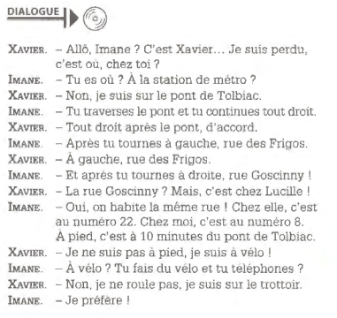
Transcription
I. Starter
II. Comp. texte
III. Voc: ville
IV. Gr: question lieu
V. Gr: adresse
VII. Phonétique
VIII. Production
VI. Gr: chemin

Slide 22
À la fin de la leçon…
Dire où j’habite
Demander et indiquer le chemin
Grammaire
- Poser une question sur un lieu
- Donner une adresse
- Indiquer un chemin
Culture
- Les arrondissements parisiens
Vocabulaire
- Les lieux de la ville
What LO are we going to study ?

Slide 23

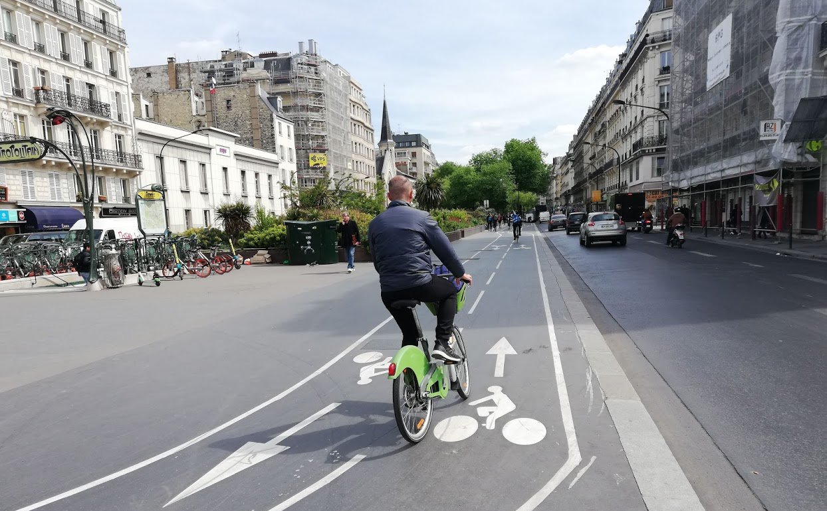
I. Starter
II. Comp. texte
III. Voc: ville
IV. Gr: question lieu
V. Gr: adresse
VII. Phonétique
VIII. Production
VI. Gr: chemin
Passons au vocabulaire…
Montre :
Le trottoir - La piste cyclable - La rue –
Le piéton – Le vélo - La station de métro

Slide 24

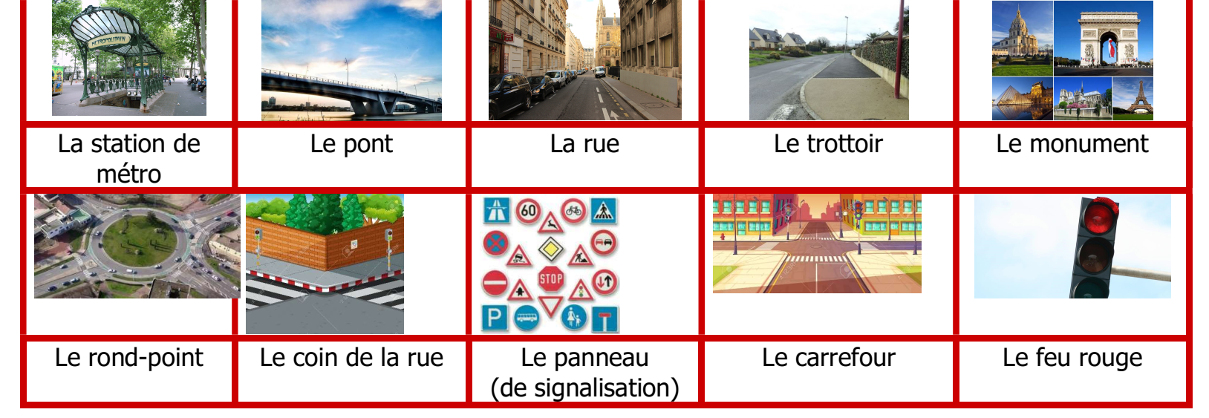
III. Vocabulaire : Les lieux de la ville
I. Starter
II. Comp. texte
III. Voc: ville
IV. Gr: question lieu
V. Gr: adresse
VII. Phonétique
VIII. Production
VI. Gr: chemin
Les lieux de la ville
La station de métro
Le pont
La rue
Le trottoir
Mémorise les mots de vocabulaire pour faire l’activité suivante.

Slide 25
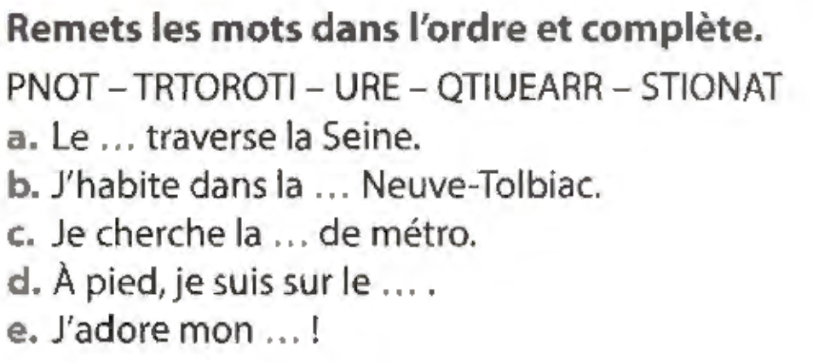
LE 6 p.70
I. Starter
II. Comp. texte
III. Voc: ville
IV. Gr: question lieu
V. Gr: adresse
VII. Phonétique
VIII. Production
VI. Gr: chemin

Slide 26
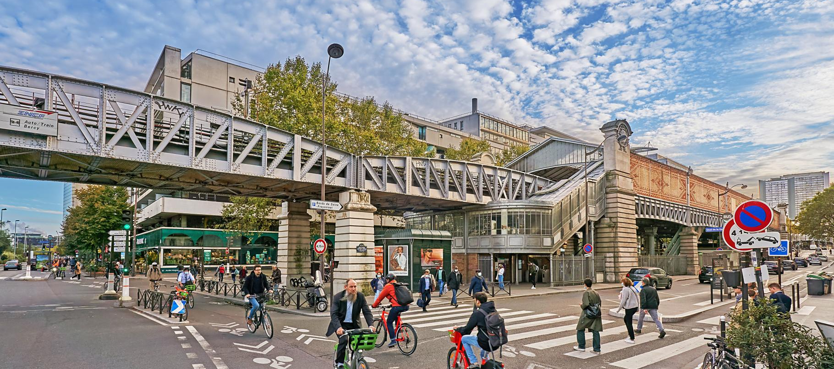
Combien d’éléments est-ce que tu peux nommer ?
I. Starter
II. Comp. texte
III. Voc: ville
IV. Gr: question lieu
V. Gr: adresse
VII. Phonétique
VIII. Production
VI. Gr: chemin

Slide 27
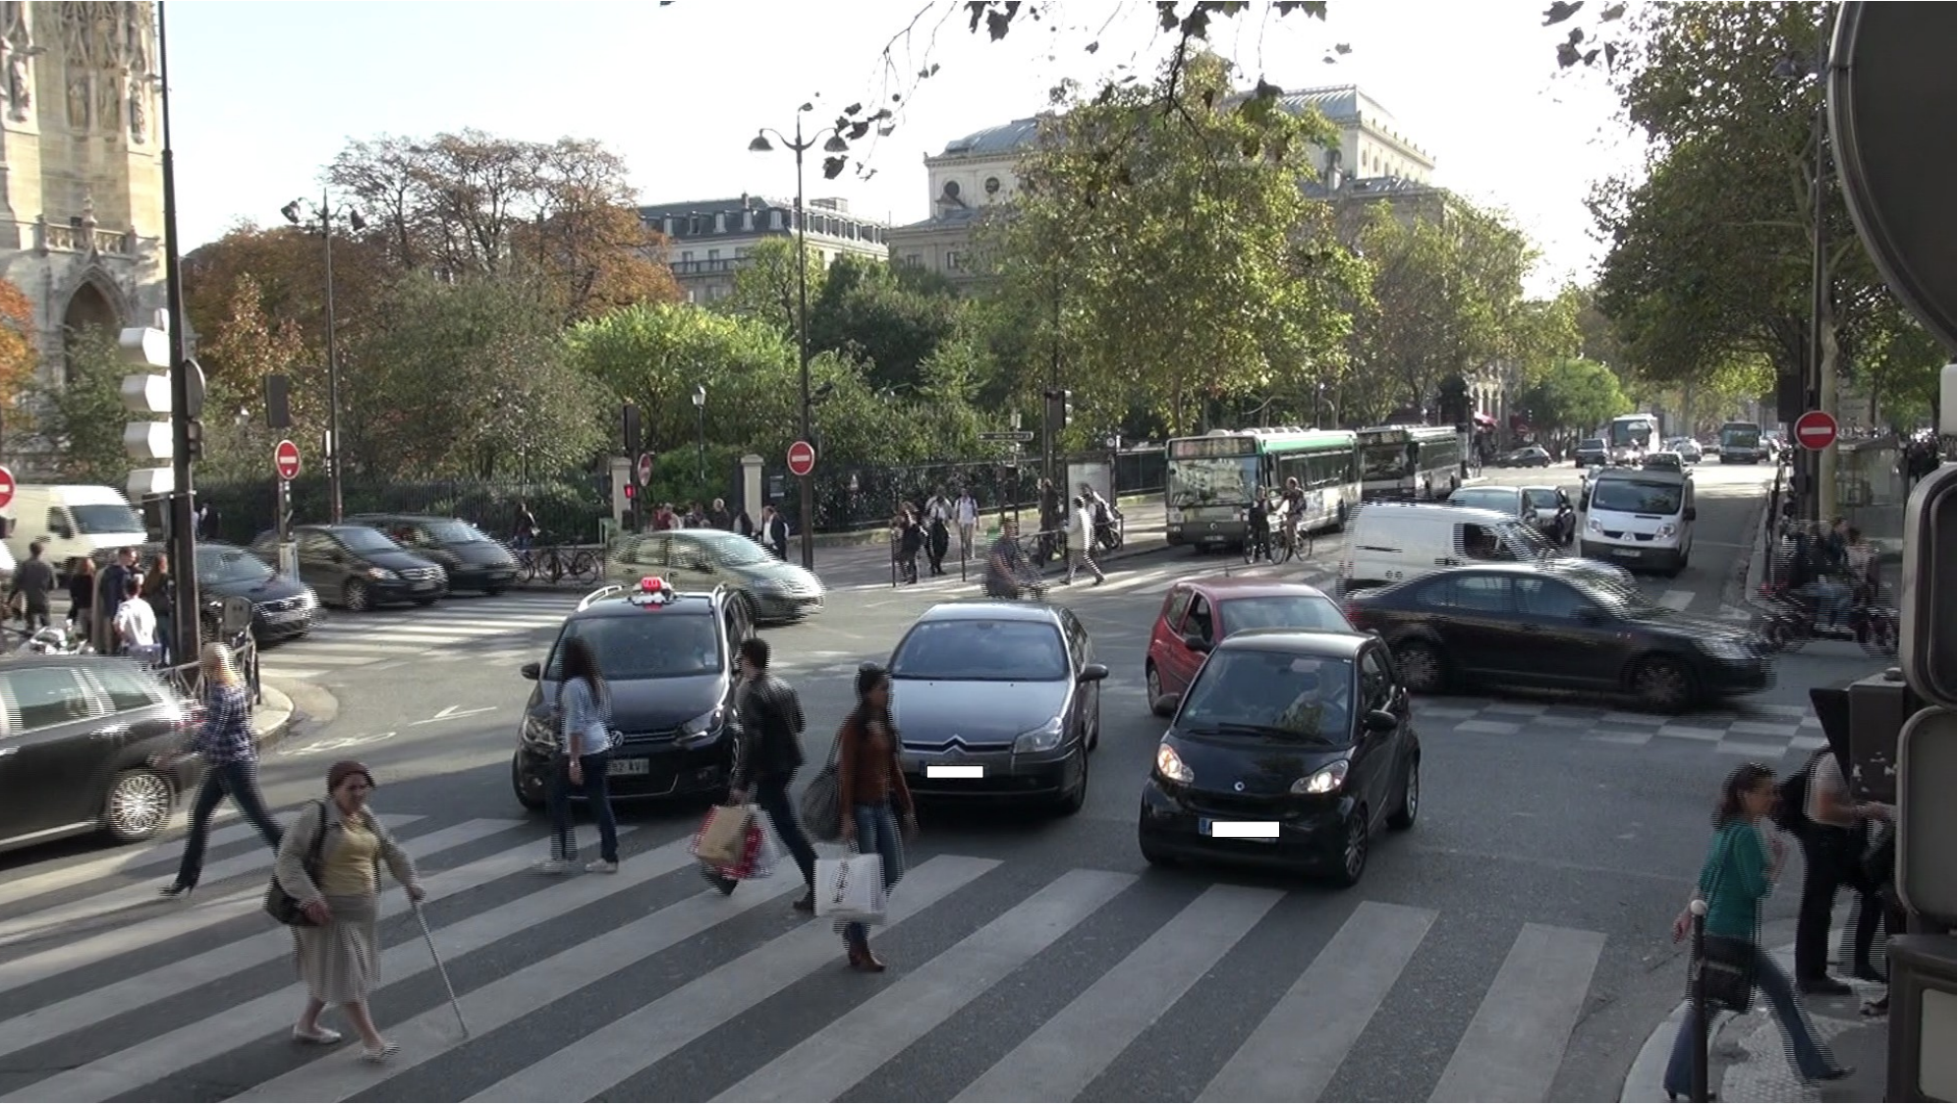
I. Starter
II. Comp. texte
III. Voc: ville
IV. Gr: question lieu
V. Gr: adresse
VII. Phonétique
VIII. Production
VI. Gr: chemin

Slide 28
Kahoot time !
I. Starter
II. Comp. texte
III. Voc: ville
IV. Gr: question lieu
V. Gr: adresse
VII. Phonétique
VIII. Production
VI. Gr: chemin
Dans les rues de la ville
https://play.kahoot.it/v2/?quizId=a8091688-884e-4040-a7bf-3c35ba68dca1

Slide 29
Learning review
I. Starter
II. Comp. texte
III. Voc: ville
IV. Gr: question lieu
V. Gr: adresse
VII. Phonétique
VIII. Production
VI. Gr: chemin
Today, I have learned that …
Based on what we studied today, I want to know …

Slide 30
À la fin de la leçon…
Dire où j’habite
Demander et indiquer le chemin
Grammaire
- Poser une question sur un lieu
- Donner une adresse
- Indiquer un chemin
Culture
- Les arrondissements parisiens
Vocabulaire
- Les lieux de la ville
What LO are we going to study ?

Slide 31
Complète les questions suivantes :
I. Starter
II. Comp. texte
III. Voc: ville
IV. Gr: question lieu
V. Gr: adresse
VII. Phonétique
VIII. Production
VI. Gr: chemin
Passons au point de grammaire :
Poser une question sur un lieu
- Tu habites où ?
- J’habite 202 rue Hoang Van Thu à HCM Ville au Vietnam, et toi ?
- Tu es où ?
- Je suis au parc avec ma copine Christine.

Slide 32
IV. Grammaire : Poser une question sur un lieu
I. Starter
II. Comp. texte
III. Voc: ville
IV. Gr: question lieu
V. Gr: adresse
VII. Phonétique
VIII. Production
VI. Gr: chemin
Demander le chemin | Demander l’adresse | Demander où une personne se trouve
C’est où, chez toi ? | Tu habites où ? | Tu es où ?
Pour poser une question sur un lieu, on utilise le mot interrogatif OÙ.

Slide 33
Complète les questions suivantes :
I. Starter
II. Comp. texte
III. Voc: ville
IV. Gr: question lieu
V. Gr: adresse
VII. Phonétique
VIII. Production
VI. Gr: chemin
Revenons au point de grammaire :
Poser une question sur un lieu.
- Tu habites où ?
- J’habite 202 rue Hoang Van Thu à HCM Ville au Vietnam, et toi ?
- Tu es où ?
- Je suis au parc avec ma copine Christine.

Slide 34
Learning review
I. Starter
II. Comp. texte
III. Voc: ville
IV. Gr: question lieu
V. Gr: adresse
VII. Phonétique
VIII. Production
VI. Gr: chemin
Today, I have learned that …
Based on what we studied today, I want to know …

Slide 35
À la fin de la leçon…
Dire où j’habite
Demander et indiquer le chemin
Grammaire
- Poser une question sur un lieu
- Donner une adresse
- Indiquer un chemin
Culture
- Les arrondissements parisiens
Vocabulaire
- Les lieux de la ville
What LO are we going to study ?

Slide 36
Complète les questions suivantes :
I. Starter
II. Comp. texte
III. Voc: ville
IV. Gr: question lieu
V. Gr: adresse
VII. Phonétique
VIII. Production
VI. Gr: chemin
Passons au point de grammaire :
Donner une adresse.
- Tu habites où ?
- J’habite 202 rue Hoang Van Thu à HCM Ville au Vietnam, et toi ?
- Tu es où ?
- Je suis chez moi avec ma copine Christine.

Slide 37
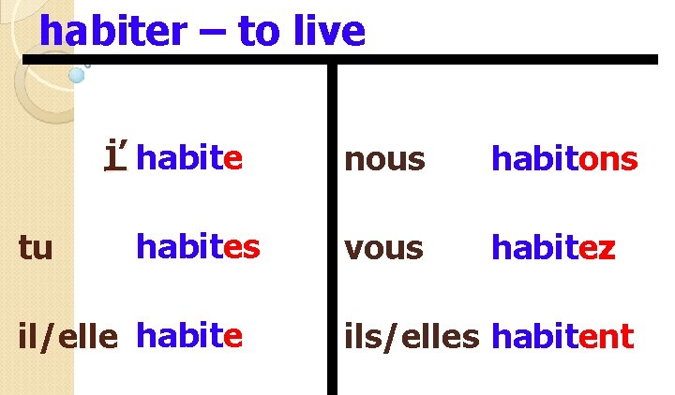
V. Grammaire : Donner une adresse
I. Starter
II. Comp. texte
III. Voc: ville
IV. Gr: question lieu
V. Gr: adresse
VII. Phonétique
VIII. Production
VI. Gr: chemin
Et toi ? Tu habites où ?
J’habite 594 rue Pasteur, arrondissement 10, à Ho Chi Minh Ville, au Vietnam.

Slide 38
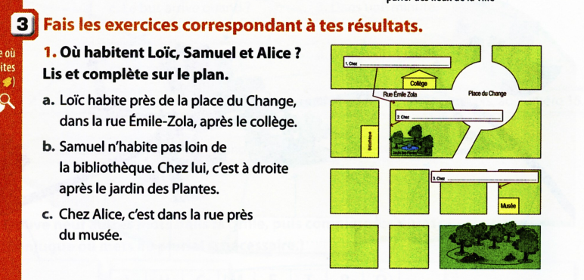
V. Grammaire : Donner une adresse
I. Starter
II. Comp. texte
III. Voc: ville
IV. Gr: question lieu
V. Gr: adresse
VII. Phonétique
VIII. Production
VI. Gr: chemin
3 p.34
Quelles sont les 2 façons de dire où j’habite ?
1) J’habite 594 rue BTH, dans l’arrondissement 10, à HCMV.
2) Chez moi, c’est au 594 rue BTH, dans l’arrondissement 10, à HCMV.

Slide 39
Pour donner une adresse
I. Starter
II. Comp. texte
III. Voc: ville
IV. Gr: question lieu
V. Gr: adresse
VII. Phonétique
VIII. Production
VI. Gr: chemin
Indiquer l’adresse de quelqu’un
Chez toi c’est où ?
Chez elle, c’est au numéro 22
Chez moi, c’est au numéro 8
Pour indiquer l’adresse de quelqu’un, on utilise : CHEZ + PRONOM TONIQUE (moi, toi, lui/elle,…)

Slide 40
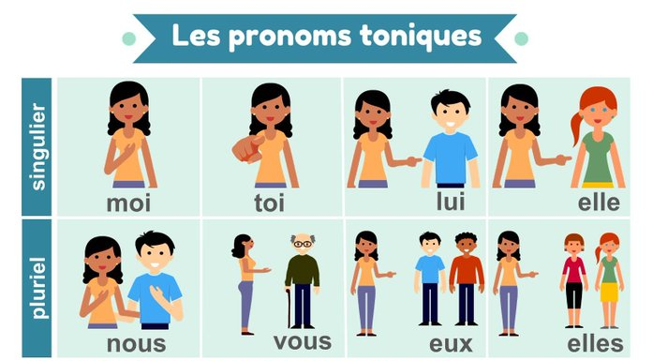
Les pronoms toniques
I. Starter
II. Comp. texte
III. Voc: ville
IV. Gr: question lieu
V. Gr: adresse
VII. Phonétique
VIII. Production
VI. Gr: chemin

Slide 41
Les pronoms toniques
I. Starter
II. Comp. texte
III. Voc: ville
IV. Gr: question lieu
V. Gr: adresse
VII. Phonétique
VIII. Production
VI. Gr: chemin
Pronoms toniques
Je vais | chez | moi
 |  | toi
 |  | lui /elle
 |  | nous
 |  | vous
 |  | eux / elles
Exemple :
J’habite chez mon frère = j’habite chez il lui

Slide 42
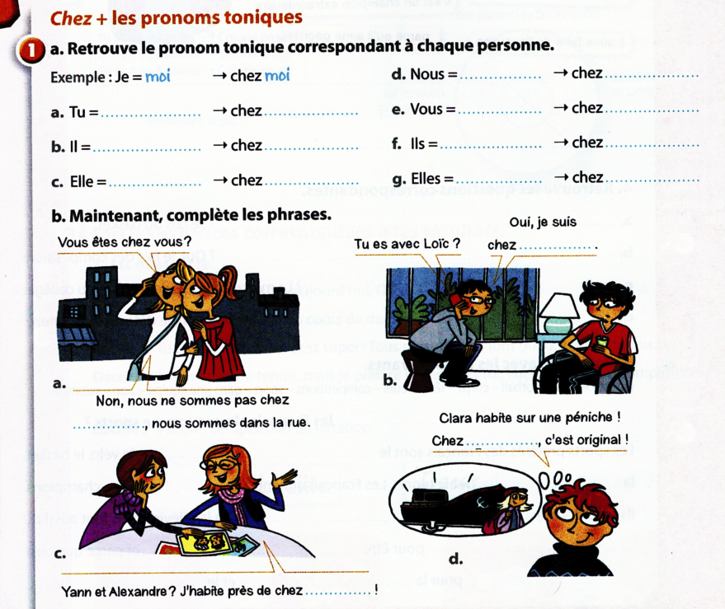
CA 1 p.30
I. Starter
II. Comp. texte
III. Voc: ville
IV. Gr: question lieu
V. Gr: adresse
VII. Phonétique
VIII. Production
VI. Gr: chemin

Slide 43
LE 1 p.70
I. Starter
II. Comp. texte
III. Voc: ville
IV. Gr: question lieu
V. Gr: adresse
VII. Phonétique
VIII. Production
VI. Gr: chemin
Nous ne sommes pas à la maison. = Nous ne sommes pas chez nous.
Tu es chez Xavier ? = Tu es chez lui ?
C’est loin, chez Lise et toi ? = C’est loin, chez vous ?
J’adore passer le mercredi chez mes copines ! = J’adore passer le mercredi chez elles !
Chez mes copains, c’est près de la station de métro. = Chez eux, c’est près de la station de métro.

Slide 44
Online activity
I. Starter
II. Comp. texte
III. Voc: ville
IV. Gr: question lieu
V. Gr: adresse
VII. Phonétique
VIII. Production
VI. Gr: chemin
https://dashboard.blooket.com/set/623497dadd097ff1c9cc7fe7

Slide 45
Complète les questions suivantes :
I. Starter
II. Comp. texte
III. Voc: ville
IV. Gr: question lieu
V. Gr: adresse
VII. Phonétique
VIII. Production
VI. Gr: chemin
Revenons au point de grammaire :
Donner une adresse.
- Tu habites où ?
- J’habite 202 rue Hoang Van Thu à HCM Ville au Vietnam, et toi ?
- Tu es où ?
- Je suis chez moi avec ma copine Christine.

Slide 46
Learning review
I. Starter
II. Comp. texte
III. Voc: ville
IV. Gr: question lieu
V. Gr: adresse
VII. Phonétique
VIII. Production
VI. Gr: chemin
Today, I have learned that …
Based on what we studied today, I want to know …

Slide 47
À la fin de la leçon…
Dire où j’habite
Demander et indiquer le chemin
Grammaire
- Poser une question sur un lieu
- Donner une adresse
- Indiquer un chemin
Culture
- Les arrondissements parisiens
Vocabulaire
- Les lieux de la ville
What LO are we going to study ?

Slide 48
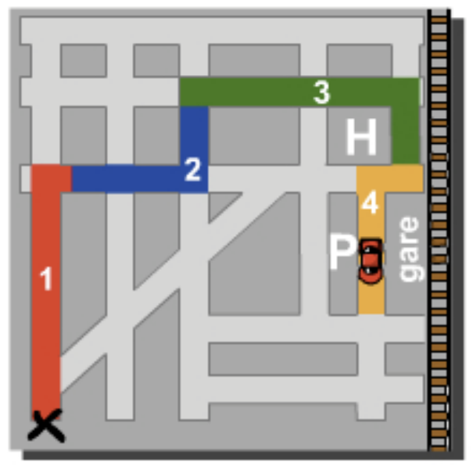
Pour aller à la gare :
I. Starter
II. Comp. texte
III. Voc: ville
IV. Gr: question lieu
V. Gr: adresse
VII. Phonétique
VIII. Production
VI. Gr: chemin
Passons au point de grammaire :
Indiquer un chemin
D’abord, tu vas tout droit et tu tournes à la deuxième à droite.
Ensuite tu tournes à la deuxième à gauche.
Puis tu prends la première rue à droite, tu continues jusqu’ au bout de la rue et tu tournes à droite.
Au bout de la rue, tu tournes à gauche puis à droite.
La gare est à gauche.

Slide 49





VI. Grammaire : Indiquer un chemin
I. Starter
II. Comp. texte
III. Voc: ville
IV. Gr: question lieu
V. Gr: adresse
VII. Phonétique
VIII. Production
VI. Gr: chemin
Indiquer un chemin
Tu traverses le pont | Tu continues tout droit après le pont | Après, tu prends/tournes à gauche rue des Frigos | Tu prends/tournes à droite rue Goscinny
Tu + traverses / continues / tournes / prends + direction Vous + traversez / continuez / tournez / prenez + direction

Slide 50
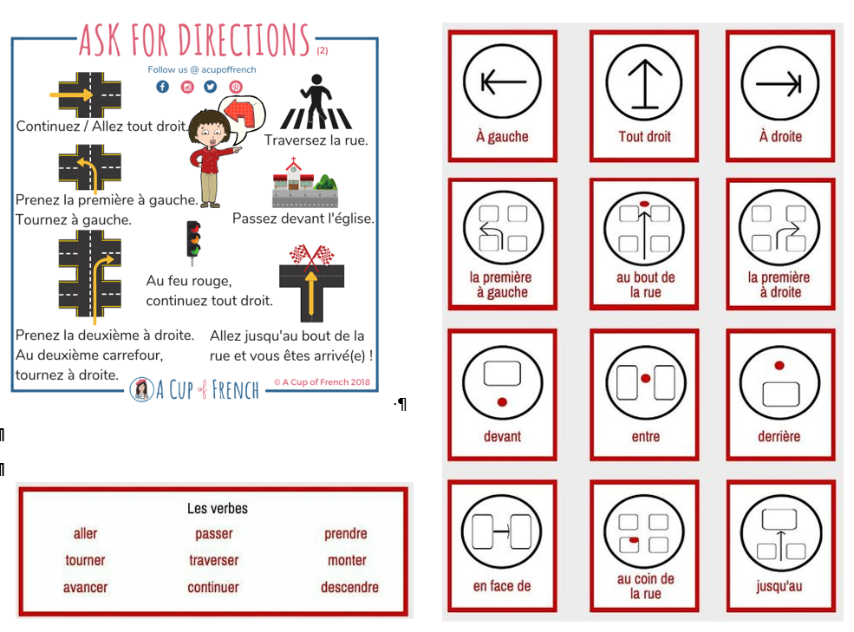
I. Starter
II. Comp. texte
III. Voc: ville
IV. Gr: question lieu
V. Gr: adresse
VII. Phonétique
VIII. Production
VI. Gr: chemin

Slide 51
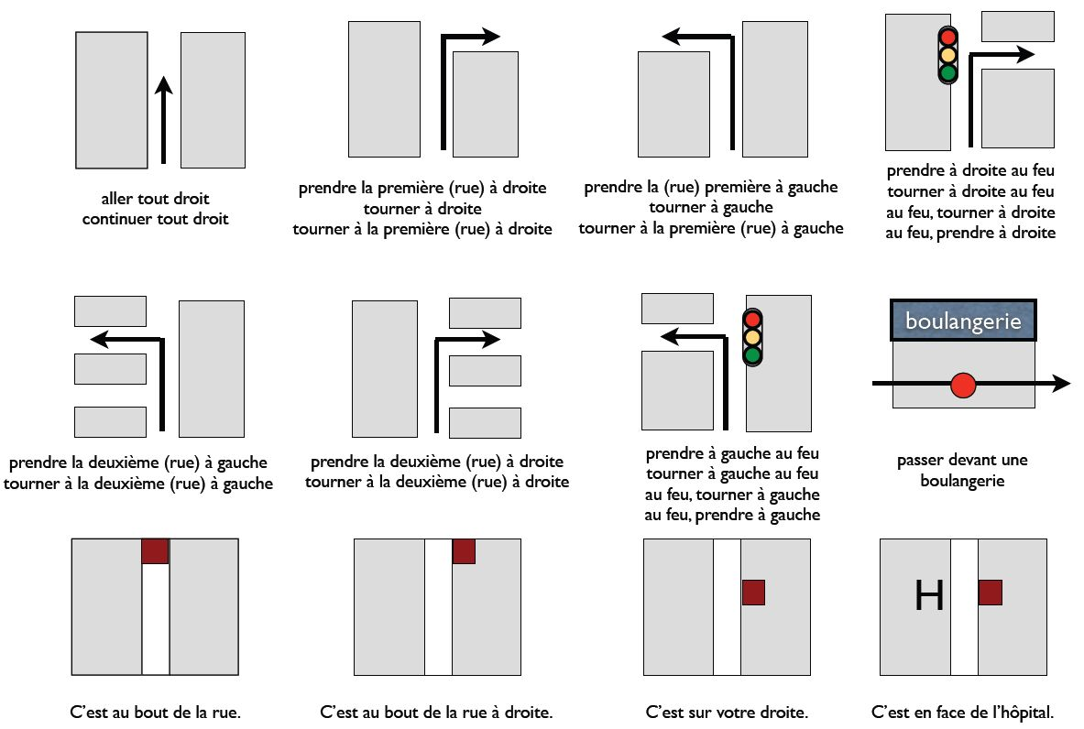
I. Starter
II. Comp. texte
III. Voc: ville
IV. Gr: question lieu
V. Gr: adresse
VII. Phonétique
VIII. Production
VI. Gr: chemin
Les directions
Extra vocab
Jusqu’au + nom masc
Jusqu’à la + nom fém
Un rond point (roundabout)

Slide 52
Conjugaison (present)
I. Starter
II. Comp. texte
III. Voc: ville
IV. Gr: question lieu
V. Gr: adresse
VII. Phonétique
VIII. Production
VI. Gr: chemin
Exemples :
Tu vas tout droit.
Vous continuez tout droit.
Tu tournes à gauche.
 | Tourner | Aller | Prendre
Je | tourne | vais | prends
Tu | tournes | vas | prends
Il / elle | tourne | va | prend
Nous | tournons | allons | prenons
Vous | tournez | allez | prenez
Ils / elles | tournent | vont | prennent

Slide 53
Conjugaison
Temps IMPERATIF (order)
I. Starter
II. Comp. texte
III. Voc: ville
IV. Gr: question lieu
V. Gr: adresse
VII. Phonétique
VIII. Production
VI. Gr: chemin
 | Tourner | Aller | Prendre
Tu | tournes | vas | prends
Nous | tournons | allons | prenons
Vous | tournez | allez | prenez
Use to order or advice
Only 3 forms
Regular verbs (-er) : no « -s » for « tu »
Exemples :
Tu vas tout droit.
Vous continuez tout droit.
Tu tournes à gauche.

Slide 54
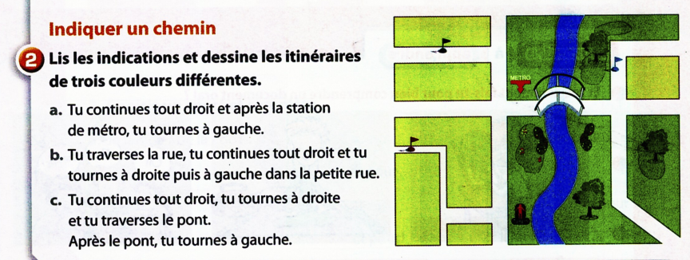
CA 2 p.30
I. Starter
II. Comp. texte
III. Voc: ville
IV. Gr: question lieu
V. Gr: adresse
VII. Phonétique
VIII. Production
VI. Gr: chemin

Slide 55
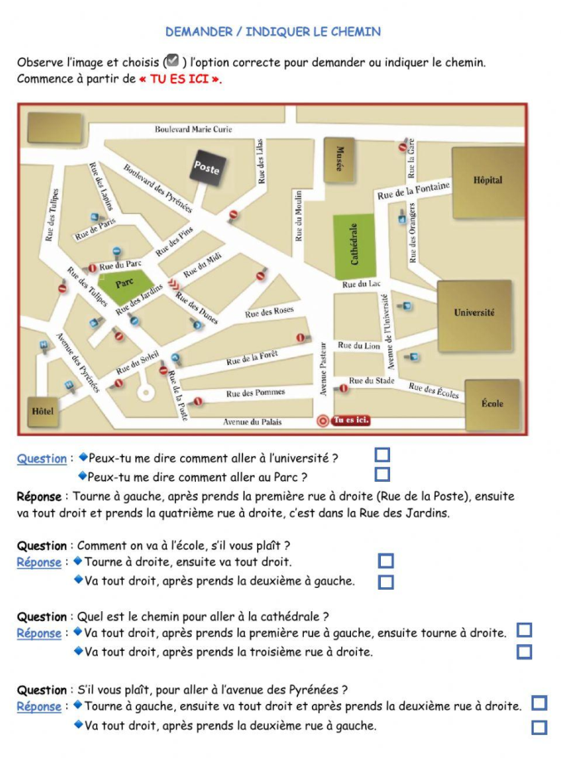
I. Starter
II. Comp. texte
III. Voc: ville
IV. Gr: question lieu
V. Gr: adresse
VII. Phonétique
VIII. Production
VI. Gr: chemin
Complète l’exercice ci-contre
Ensuite, indique le chemin pour aller :
- à l’hôpital
- au musée

Slide 56
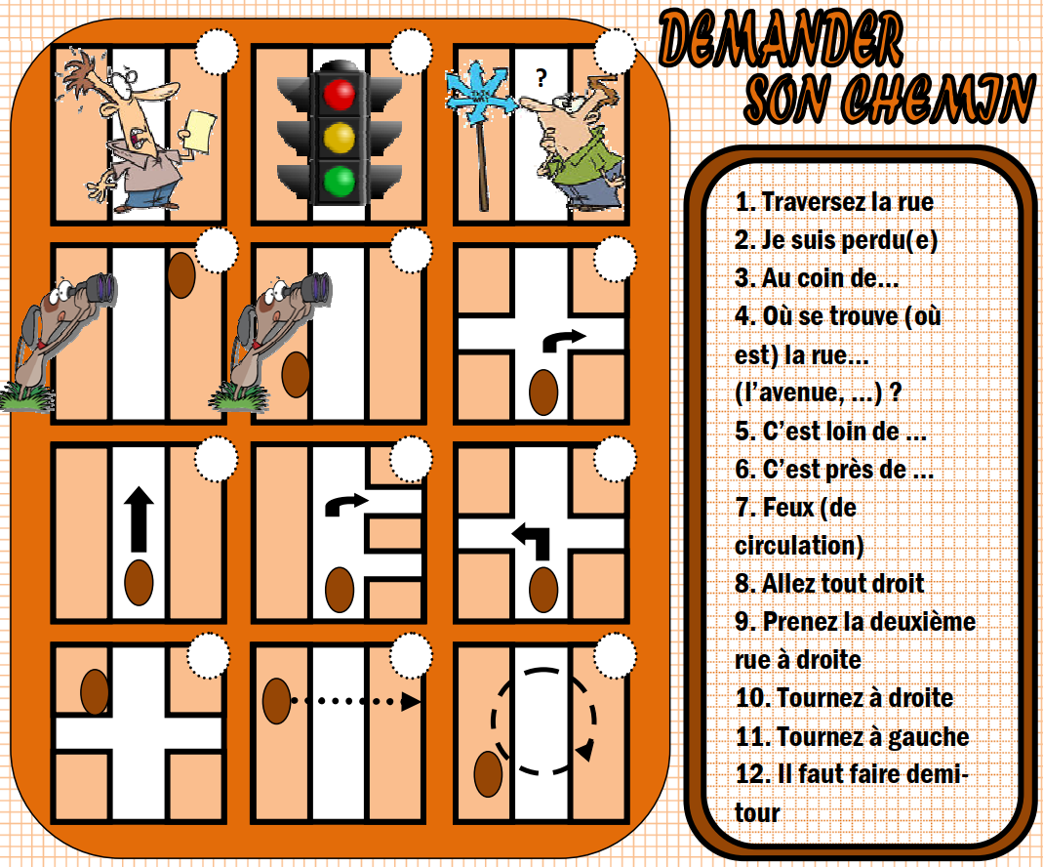
I. Starter
II. Comp. texte
III. Voc: ville
IV. Gr: question lieu
V. Gr: adresse
VII. Phonétique
VIII. Production
VI. Gr: chemin

Slide 57
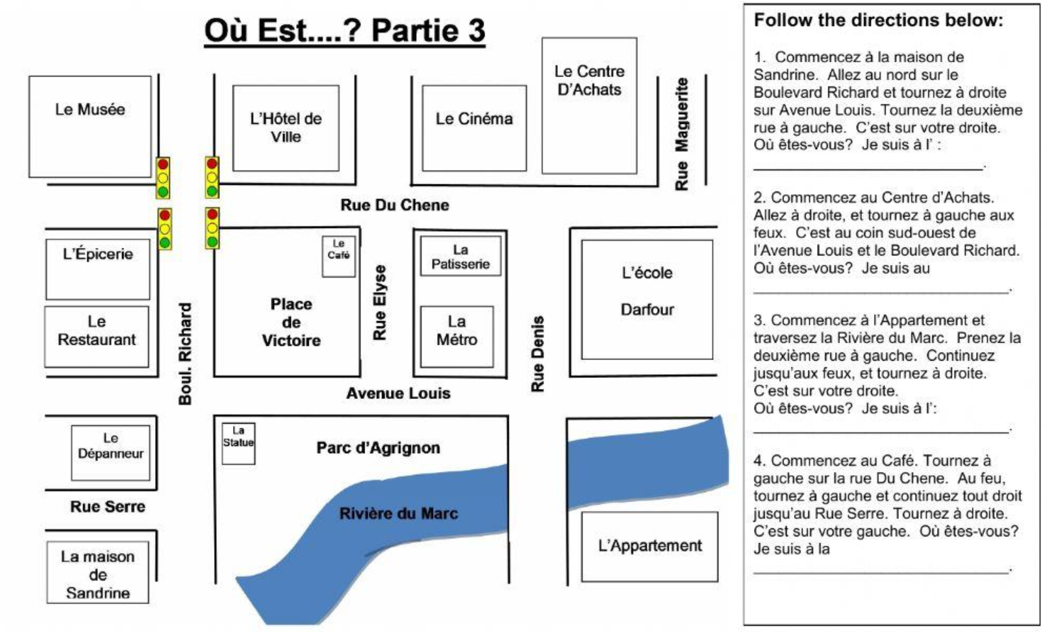
I. Starter
II. Comp. texte
III. Voc: ville
IV. Gr: question lieu
V. Gr: adresse
VII. Phonétique
VIII. Production
VI. Gr: chemin

Slide 58
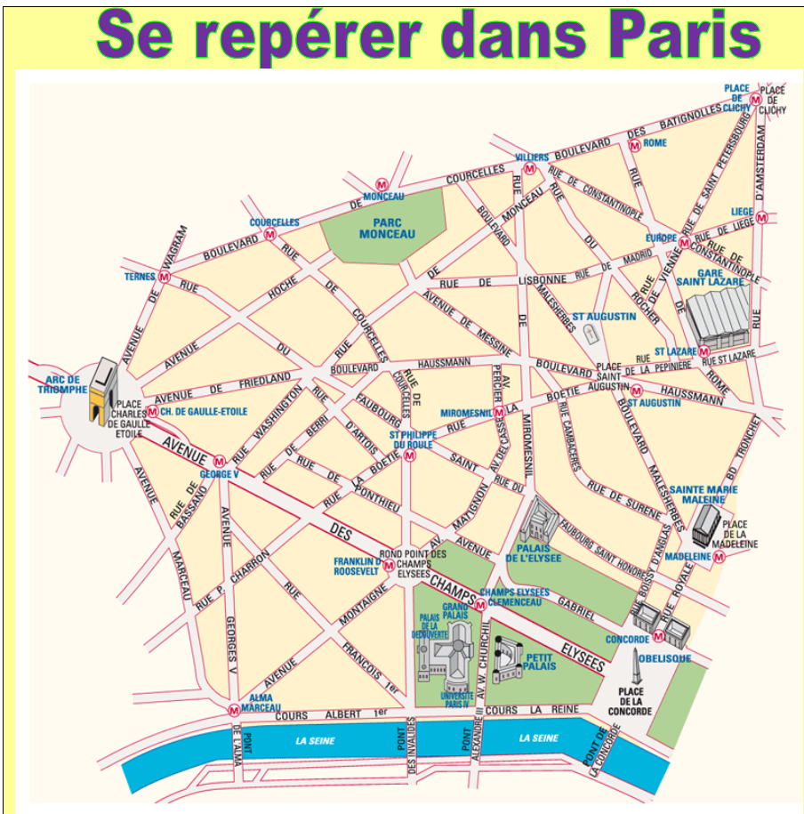
I. Starter
II. Comp. texte
III. Voc: ville
IV. Gr: question lieu
V. Gr: adresse
VII. Phonétique
VIII. Production
VI. Gr: chemin
Tu es à l’Arc de Triomphe. Indique le chemin le plus court pour aller :
Place de la Concorde
À la gare Saint-Lazare
Place de la Madelaine
À la station de métro Europe
Rue de Vienne

Slide 59
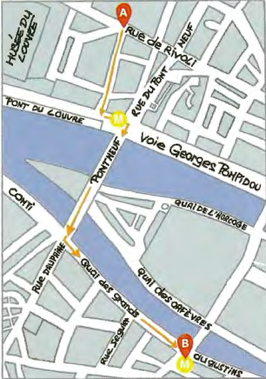
Exercice LE 8 p.71
I. Starter
II. Comp. texte
III. Voc: ville
IV. Gr: question lieu
V. Gr: adresse
VII. Phonétique
VIII. Production
VI. Gr: chemin
Indique le chemin du point A au point B.
D’abord, tu vas tout droit jusqu’au bout de la rue.
Ensuite, tu tournes à gauche et tu passes devant le métro.
Puis tu tournes à droite et tu traverses le Pont Neuf.
Après le pont, tu tournes à gauche Quai des grands augustins et tu continues tout droit jusqu’au carrefour.
Enfin, tu arrives à la station de métro, elle est devant toi.

Slide 60


Kahoot time !
I. Starter
II. Comp. texte
III. Voc: ville
IV. Gr: question lieu
V. Gr: adresse
VII. Phonétique
VIII. Production
VI. Gr: chemin
Indiquer un chemin : https://play.kahoot.it/v2/?quizId=5c47fa1f-3722-401c-8415-96eb14d796ee

Slide 61
Pour aller à la gare :
I. Starter
II. Comp. texte
III. Voc: ville
IV. Gr: question lieu
V. Gr: adresse
VII. Phonétique
VIII. Production
VI. Gr: chemin
Revenons au point de grammaire :
Indiquer un chemin
D’abord, tu vas tout droit et tu tournes à la deuxième à droite.
Ensuite tu tournes à la deuxième à gauche.
Puis tu prends la première rue à droite, tu continues jusqu’ au bout de la rue et tu tournes à droite.
Au bout de la rue, tu tournes à gauche puis à droite.
La gare est à gauche.

Slide 62
Learning review
I. Starter
II. Comp. texte
III. Voc: ville
IV. Gr: question lieu
V. Gr: adresse
VII. Phonétique
VIII. Production
VI. Gr: chemin
Today, I have learned that …
Based on what we studied today, I want to know …

Slide 63

Phonétique
I. Starter
II. Comp. texte
III. Voc: ville
IV. Gr: question lieu
V. Gr: adresse
VII. Phonétique
VIII. Production
VI. Gr: chemin

Slide 64



Practice your pronunciation !
I. Starter
II. Comp. texte
III. Voc: ville
IV. Gr: question lieu
V. Gr: adresse
VII. Phonétique
VIII. Production
VI. Gr: chemin
Click here : https://ttsfree.com/speech-to-text
Set the spoken language in French
Click on the mic
Practice ☺
Listen again if you need

Slide 65


VIII. Production
I. Starter
II. Comp. texte
III. Voc: ville
IV. Gr: question lieu
V. Gr: adresse
VII. Phonétique
VIII. Production
VI. Gr: chemin
15mn
Décrivez un chemin et votre copain devine la destination
Exemple:
D’abord, tu vas tout droit jusqu’à la place du marché.
Ensuite, tu tournes à gauche puis tu continues tout droit jusqu’au feu rouge.
C’est sur ta droite. Tu es où ?
Réponse : je suis à l’arrêt de bus.
STEPS:
Check the vocab of the city.
Check the grammar : verbs conjugation, tonic pronouns
Let’s go !
Critères de réussite:
Locate a place
D’abord, ensuite,…
Tell road directions
Prolongement:
Go on Google Maps and tell the directions to go to your house from the school.
NEED HELP?
Check the vocabulary in textbook/lesson
Ask at least two classmates before Mr Mak
Objectif d’apprentissage : Je peux demander et indiquer le chemin.
Notes:
More able students do 4 to 8 + extension task
Peer assessment

Slide 66
Learning outcomes
ALL students MUST be able to tell where they live.
MOST students SHOULD be able to ask and give road directions.
SOME students COULD be able to describe their neighborhood

Slide 67
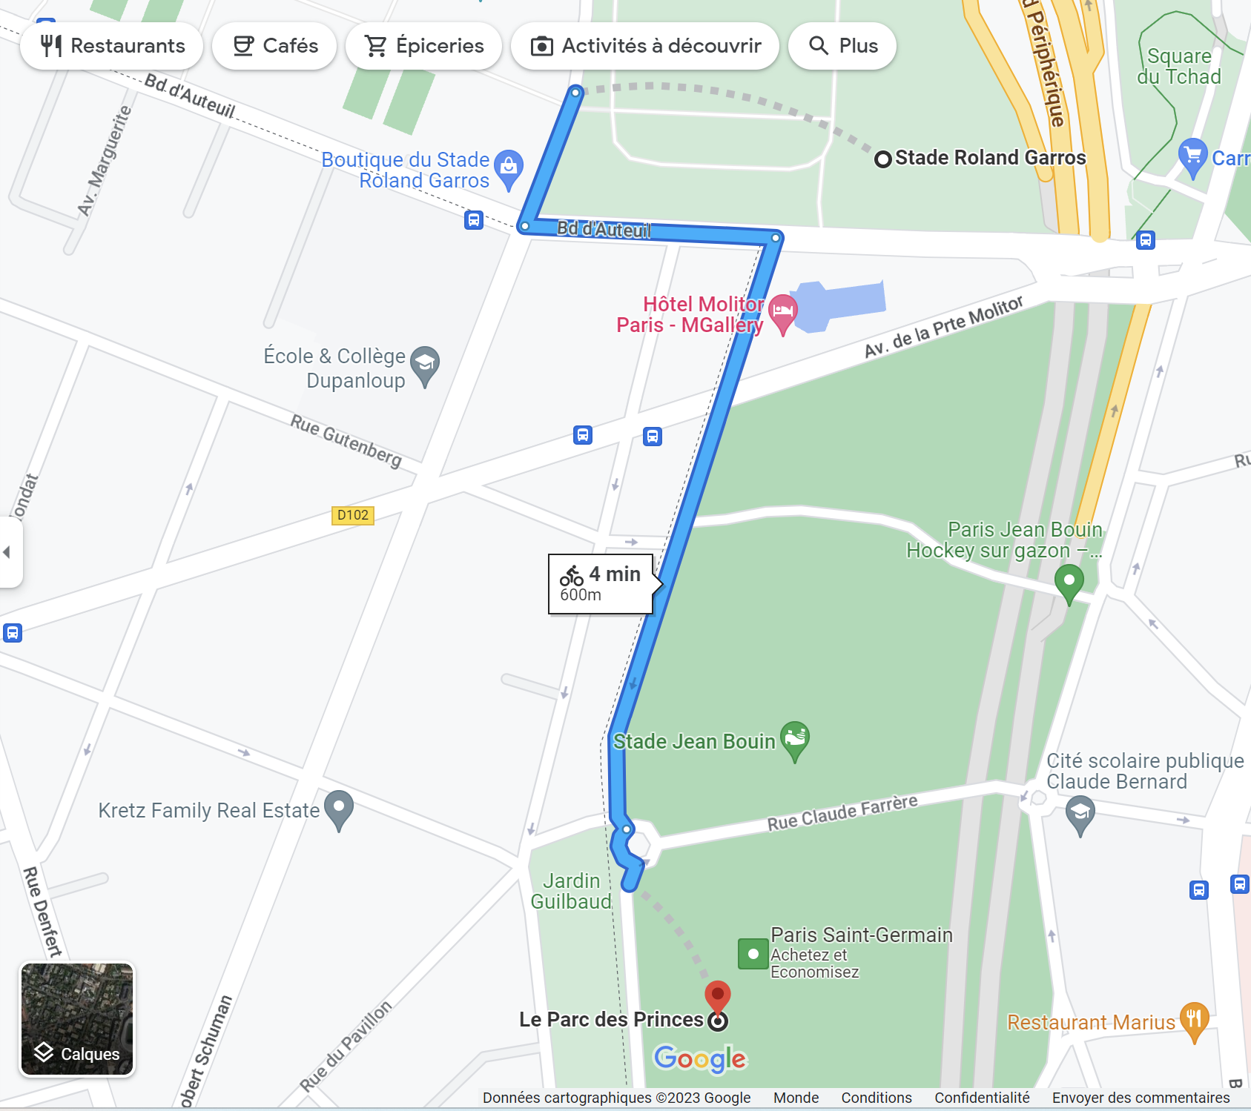
Indiquez le chemin du stade Roland Garros au stade Parc des Princes
D’abord, prenez la rue Robert Schuman.
Au carrefour, tournez à gauche boulevard d’Auteuil.
Ensuite, prenez la deuxième rue à droite.
Continuez tout droit et traversez l’avenue de la porte Molitor.
Passez devant le stade Jean Bouin.
Au rond-point, allez tout droit.
Enfin, continuez 50m, le stade est à gauche.

Slide 68
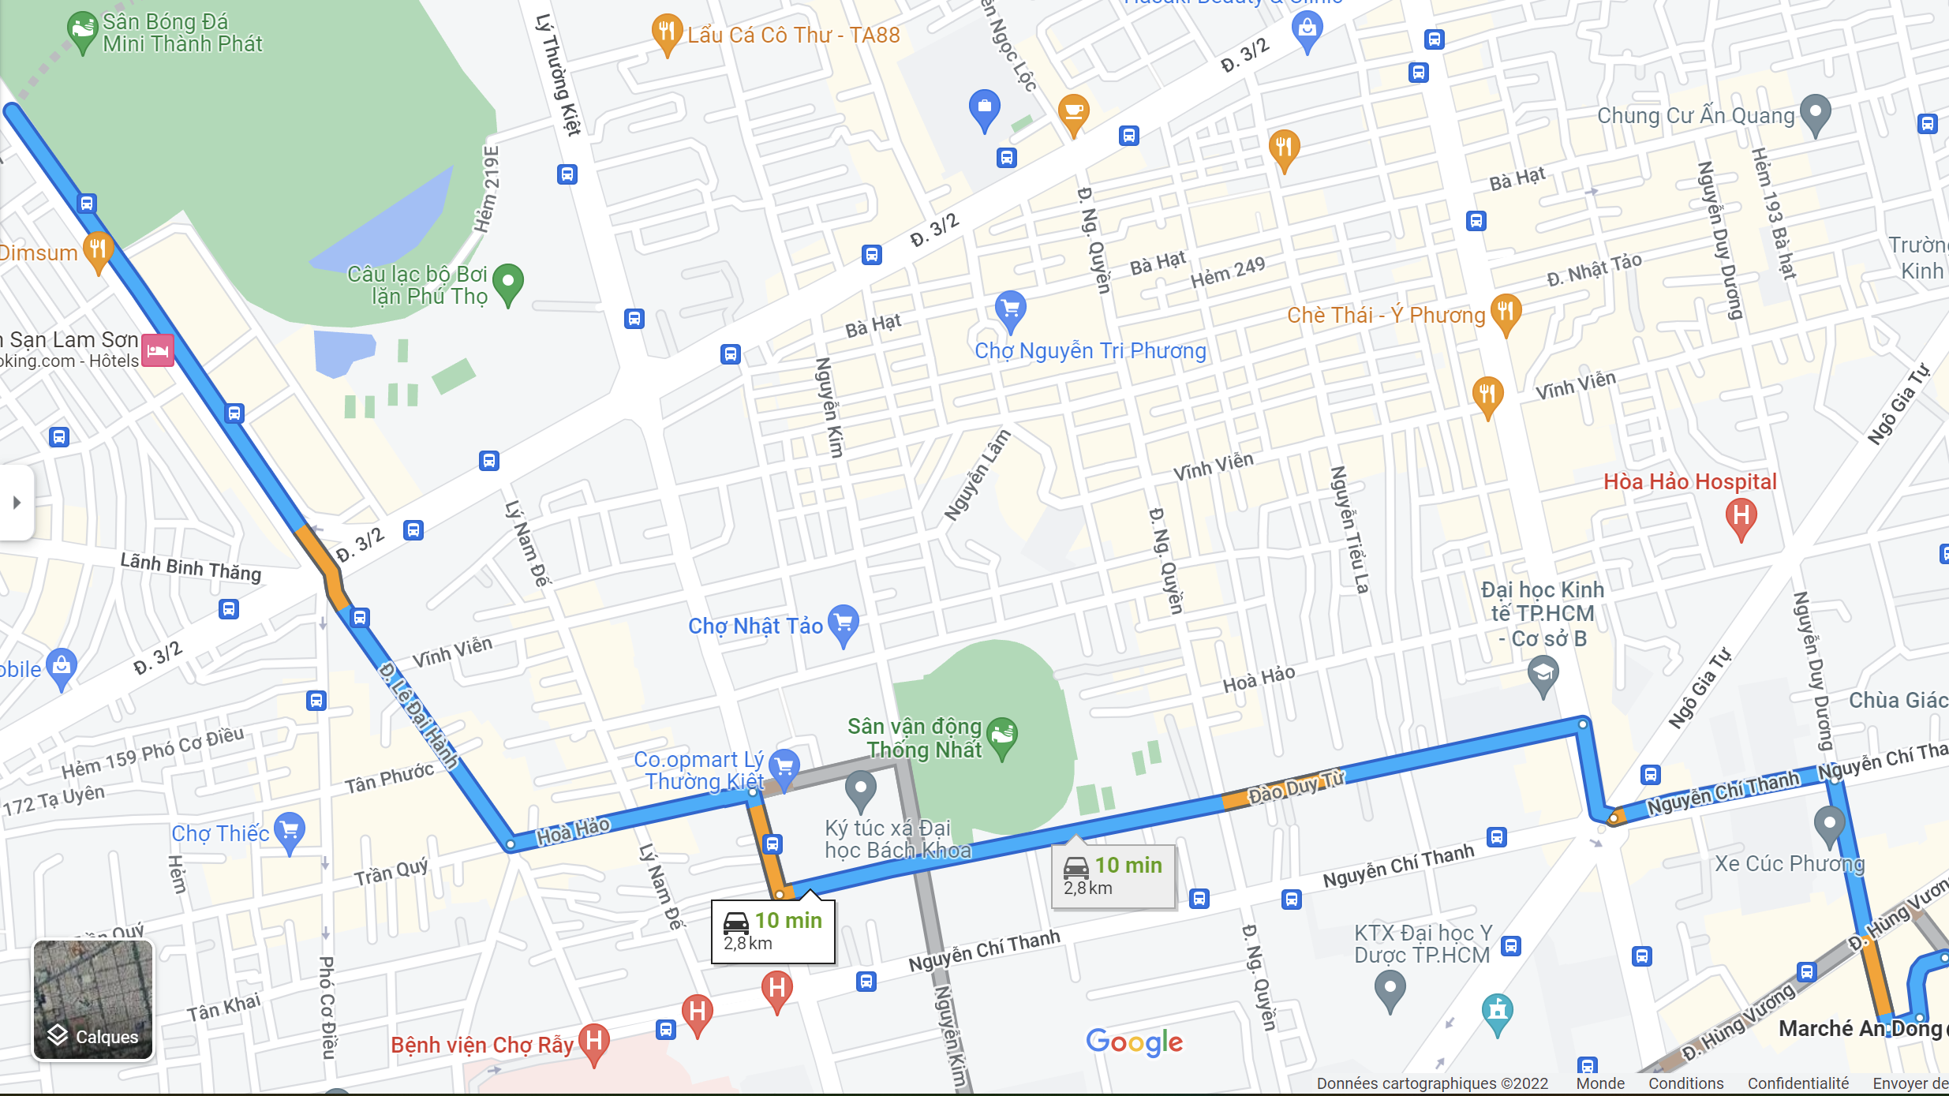
Warm-up : Indique le chemin pour aller du marché An Dong au stade Thanh Phat.

Slide 69
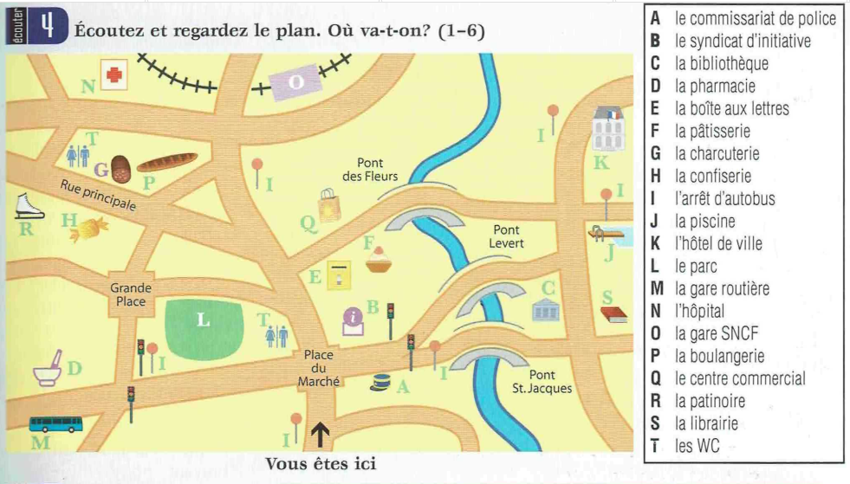

Slide 70


Activités en ligne
Les rues de la ville
Indiquer le chemin

Slide 71
How well have you performed with the Learning Objectives?
Write next to each objective, whether you are
Beginning? Developing? Mastering ?
Telling where I live. Beginning? Developing? Mastering ?
Asking and giving road directions. Beginning? Developing? Mastering ?

Slide 72
Learning review
Choose at least one outcome from the options and write it down in your notebook.
Today, I have learned that …
The three things I learned today are ...
I can now …
The most important thing I have learned today is …
My question based on today’s lesson is ...
I have done well in ... because …
Based on what we studied today, I want to know …
I can improve my work by …
Today’s learning connects to what I already know ...

Slide 73

Plenary and self reflection
Click here

Slide 74



